Slide 1
Que es un procesador CISC
Los microprocesadores CISC tienen un conjunto de instrucciones que se caracteriza por ser muy amplio y permitir operaciones complejas entre operandos situados en la memoria o en los registros internos, en contraposición a la arquitectura RISC.

Slide 2
Características
Permiten operaciones complejas entre operandos situados en la memoria o en los registros internos.
Los CISC pertenecen a la primera corriente de construcción de procesadores, antes del desarrollo de los RISC.

Slide 3
Ventajas del diseño CISC
Reduce la dificultad de crear compiladores.
Permite reducir el costo total del sistema.
Reduce los costos de creación de software.
Mejora la compactación de código.
Facilita la depuración de errores.

Slide 4
Desventajas del diseño CISC
Se dificulta el paralelismo. Esto obliga a subsanar lo anterior mencionado con microprocesadores que implementen un sistema que convierte instrucciones complejas en varias instrucciones simples.
No llega a ser tan eficiente como la arquitectura RISC
Utiliza más recursos que RISC.
Inclusión de instrucciones que raramente se usan.
La complejidad del conjunto que contiene las instrucciones es creciente.

Slide 5
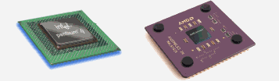
Ejemplo de microprocesadores basados en la tecnología CISC:
Intel 8086, 8088, 80286, 80386, 80486.
Motorola 68000, 68010, 68020, 68030, 6840.

Slide 6

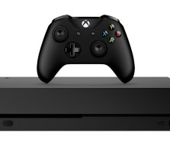
Dispositivos que posee los procesadores CISC
XBOX-one
Playstation-4
Todos los procesadores Intel de 32bits

Slide 7
Que es un procesador RISC
RISC es el acrónimo de Reduced Instruction Set Computer lo que en castellano viene a ser conjunto reducido de instrucciones de computadora. Se entiende por procesador RISC aquel que tiene un conjunto de instrucciones con unas características determinadas.

Slide 8
CARACTERISTICAS:
Instrucciones de tamaño fijo y presentadas en un reducido número de formatos.
Sólo las instrucciones de carga y almacenamiento acceden a la memoria de datos.

Slide 9
Ventajas del diseño RISC
La CPU trabaja mas rápido al utilizar menos ciclos de reloj para ejecutar instrucciones.
Utiliza un sistema de direcciones no destructivas en RAM. Eso significa que a diferencia de CISC, RISC conserva después de realizar sus operaciones en memoria los dos operandos y su resultado, reduciendo la ejecución de nuevas operaciones.
Cada instrucción puede ser ejecutada en un solo ciclo del CPU.

Slide 10
Desventajas del diseño Risc
Menor potencia que otros procesadores—Existen operaciones que se aceleran muchísimo con instrucciones complejas. Sobre todo de índole matemática asociadas a simulaciones, tratamiento de señal, video, fotos. En estos casos es mejor tener instrucciones que puedan tratar con cientos de datos y escribirlos en memoria de una sola vez.
Mayor tamaño de los programas—Esto en la actualidad no tiene importancia ya que la capacidad de los discos duros ha crecido de forma exponencial y bajado su precio pero hace años era importante.

Slide 11
Ejemplo de microprocesadores basados en la tecnología RISC:
MIPS, Millions Instruction Per Second.
PA-RISC, Hewlett Packard.
SPARC, Scalable Processor Architecture, Sun Microsystems.
POWER PC, Apple, Motorola e IBM.

Slide 12
Dispositivos que poseen los procesadores RISC
La línea MIPS Technologies Inc., que se encontraba en la mayoría de las computadoras de Silicon Graphics hasta 2006, y estuvo en las consolas ya descatalogadas Nintendo 64, PlayStation y PlayStation 2.
La serie IBM POWER, utilizado principalmente por IBM en Servidores y superordenadores.
La versión PowerPC de Motorola e IBM (una versión de la serie IBM POWER) utilizada en los ordenadores AmigaOne, Apple Macintosh como el iMac, eMac, Power Mac y posteriores (hasta 2006). Actualmente se utiliza en muchos sistemas empotrados en automóviles, routers, etc, así como en muchas consolas de videojuegos, como la Playstation 3, Xbox 360 y Wii.

Slide 13
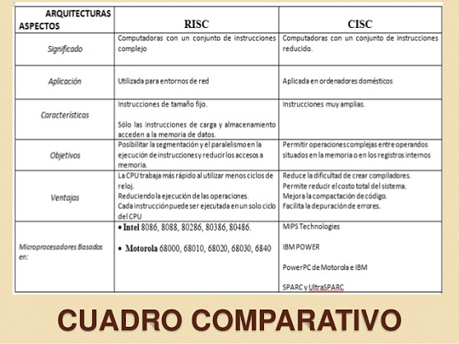

Slide 14
Integrantes:
Wendy Lizzette Escobar Escobar.
Mario René Arana Carias.
Sergio Ricardo López Urbina.
William Edenilson García Hernández.

